Slide 1
Java图形界面编程
主讲人：孙鑫
http://www.sunxin.org

Slide 2
AWT
AWT(Abstract Window Toolkit)，抽象窗口工具包，SUN公司提供的用于图形界面编程(GUI)的类库。基本的AWT库处理用户界面元素的方法是把这些元素的创建和行为委托给每个目标平台上（Windows、Unix、Macintosh等）的本地GUI工具进行处理。例如：如果我们使用AWT在一个Java窗口中放置一个按钮，那么实际上使用的是一个具有本地外观和感觉的按钮。这样，从理论上来说，我们所编写的图形界面程序能运行在任何平台上，做到了图形界面程序的跨平台运行。
http://www.sunxin.org

Slide 3
布局管理器
容器里组件的位置和大小是由布局管理器来决定的。容器对布局管理器的特定实例保持一个引用。当容器需要定位一个组件时，它将调用布局管理器来完成。当决定一个组件的大小时，也是如此。
在AWT中，给我们提供了五种布局管理器：BorderLayout
FlowLayout
GridLayout
CardLayout
GridBagLayout
http://www.sunxin.org

Slide 4
布局管理器
我们可以通过设置空布局管理器，来控制组件的大小和位置。调用setLayout(null)。
在设置空布局管理器后，必须对所有的组件调用setLocation()，setSize()或setBounds()，将它们定位在容器中。
http://www.sunxin.org

Slide 5
AWT事件模型
Events(事件)：描述发生了什么的对象。
Event source(事件源)：事件的产生器。
Event handlers(事件处理器)：接收事件对象、解释事件对象并处理用户交互的方法。
http://www.sunxin.org

Slide 6
AWT事件模型
JDK1.0的事件模型：层次模型
Frame
Panel
Button
Action event
http://www.sunxin.org

Slide 7
AWT事件模型
JDK1.1的事件模型：委托模型
事件监听器：实现了监听器接口的类。一个监听器对象是一个实现了专门的监听器接口的类的实例。
Frame and Panel
event handlers
Frame
Panel
Action event
Button
事件监听器
actionPerformed(ActionEvent e){}
Action handlers
http://www.sunxin.org

Slide 8
Java基础类
JFC(Java Foundation Classes)：Java基础类，是关于GUI组件和服务的完整集合，主要包含5个API：AWT、Java2D、Accessibility、Drag ＆ Drop、Swing。JFC提供了帮助开发人员设计复杂应用程序的一整套应用程序开发包。
Java2D是一套图形API，它为Java应用程序提供了一套高级的有关二维（2D）图形图像处理的类。Java2D API扩展了java.awt和java.awt.image类，并提供了丰富的绘图风格，定义了复杂图形的机制和精心调节绘制过程的方法和类。这些API使得独立于平台的图形应用程序的开发更加简便。
Accessibility API提供了一套高级工具，用以辅助开发使用非传统输入和输出的应用程序。它提供了一个辅助的技术接口，如：屏幕阅读器，屏幕放大器，听觉文本阅读器（语音处理）等等。
Drag & Drop技术提供了Java和本地应用程序之间的互操作性，用来在Java应用程序和不支持Java技术的应用程序之间交换数据。
JFC模块的重点在Swing。Swing用来进行基于窗口的应用程序开发，它提供了一套丰富的组件和工作框架，以指定GUI如何独立于平台地展现其视觉效果。
http://www.sunxin.org

Slide 9
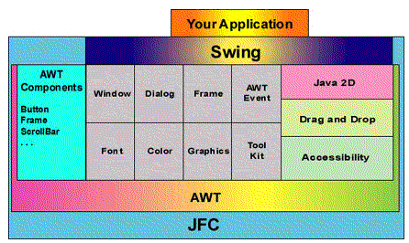
Swing的体系架构
http://www.sunxin.org

